Slide 1
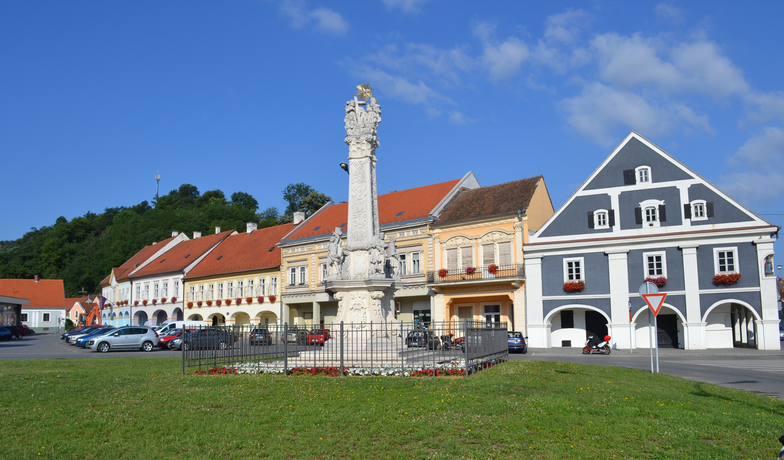
POŽEGA
Nina Rogar, 8.D

Slide 2


Nalazi se u središnjoj Slavoniji, na prostoru Požeške kotline koju okružuje vijenac gorja Psunj, Papuk, Krndija, Dilj i Požeška Gora
Subregionalni centar
Središte Požeško-slavonske županije
133,91 km²
26.248 stanovnika (2011.)

Slide 3
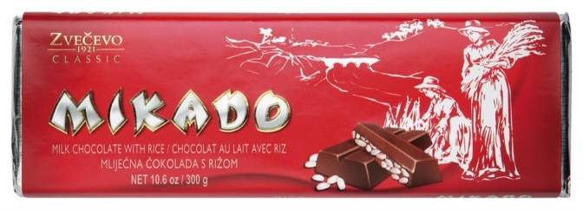

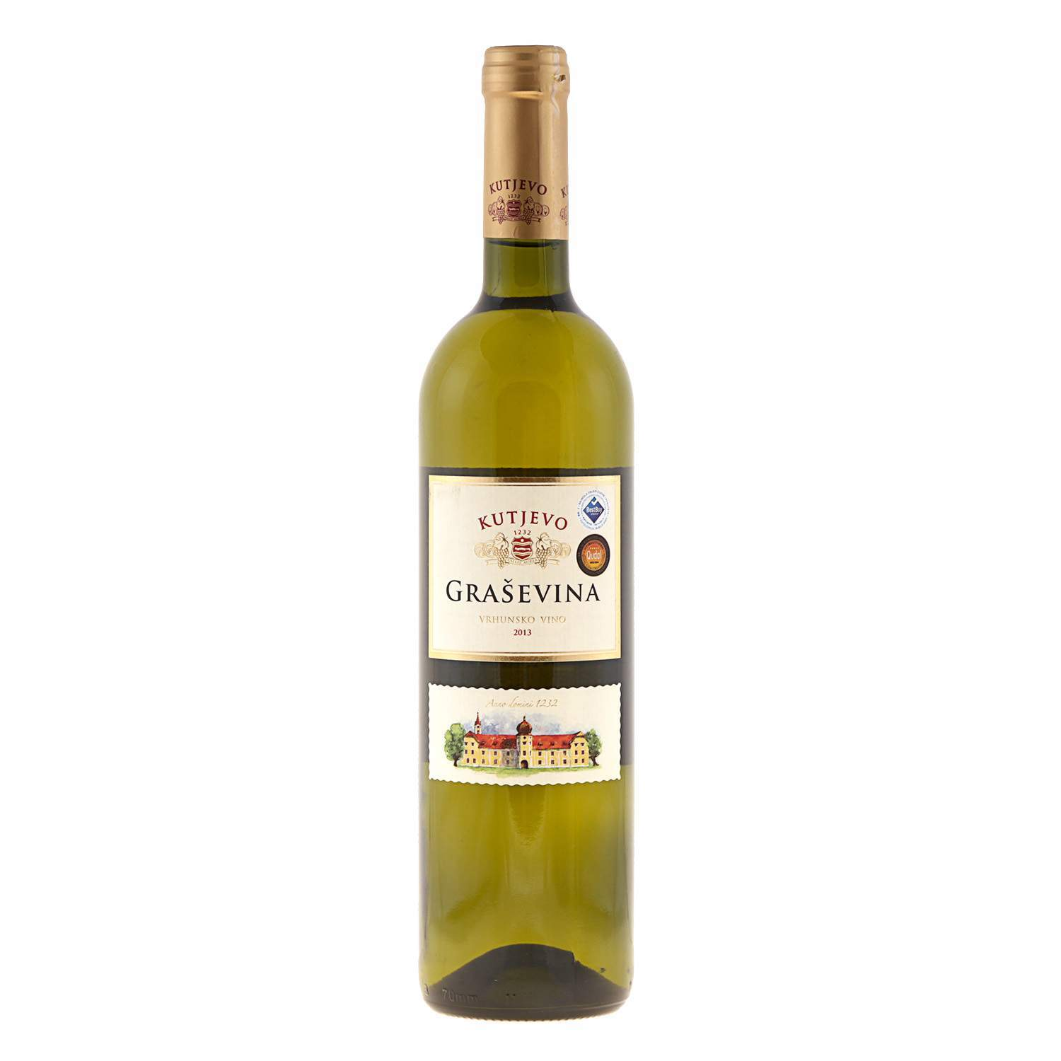
INDUSTRIJE
Zvečevo (prehrambena industrija - čokolada, slatkiši i pića)
Obrada metala (ljevaonica željeza, kućanski aparati)
Sloga IMK, Orljava (tekstilna industrija)
Obrada drva i proizvodnja namještaja: Spin Vallis, Vallis Fagus
Vinarstvo i voćarstvo: brojne privatne vinarije (Zrinščak, Galić, Glasnović, Bartolović, Romić, Bauer, Katušić...) i proizvodnja rakija (voćne rakije Šimić, voćarstvo Boić)
U okolici razvijeno vinogradarstvo i proizvodnja vrsnih vina (Kutjevo)

Slide 4
KULTURA
Svjetski poznat Hrvatski festival jednominutnih filmova.
Dani Dobriše Cesarića
Glazbeni festival Slavonije, današnji Aurea Fest
Kazališni festivali KaFe i KaZlaDo
Gradski muzej Požega (Muzej Požeške kotline)
Gradsko kazalište Požega
Gradska knjižnica i čitaonica Požega
Hrvatska akademija znanosti i umjetnosti

Slide 5
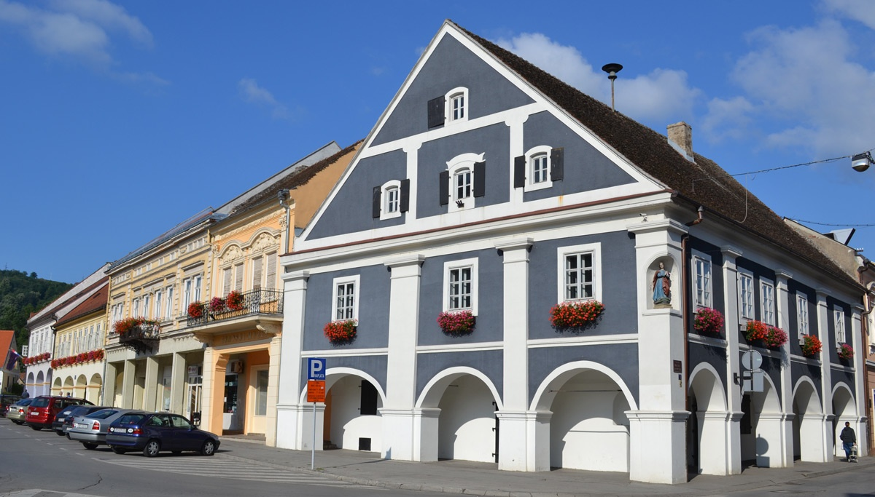
GRADSKI MUZEJ POŽEGA

Slide 6
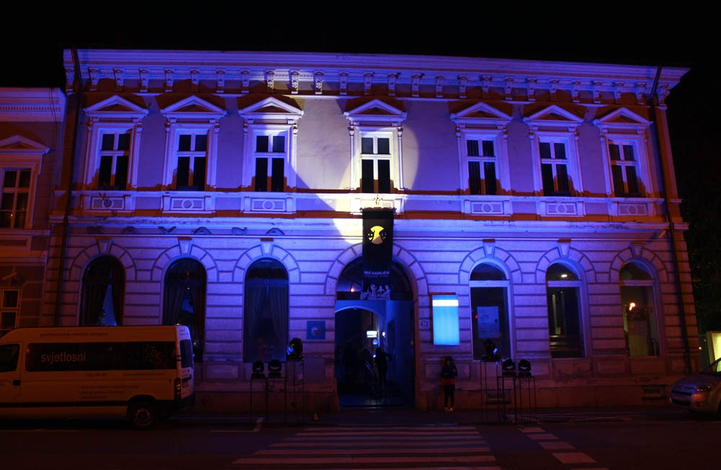
GRADSKO KAZALIŠTE POŽEGA

Slide 7
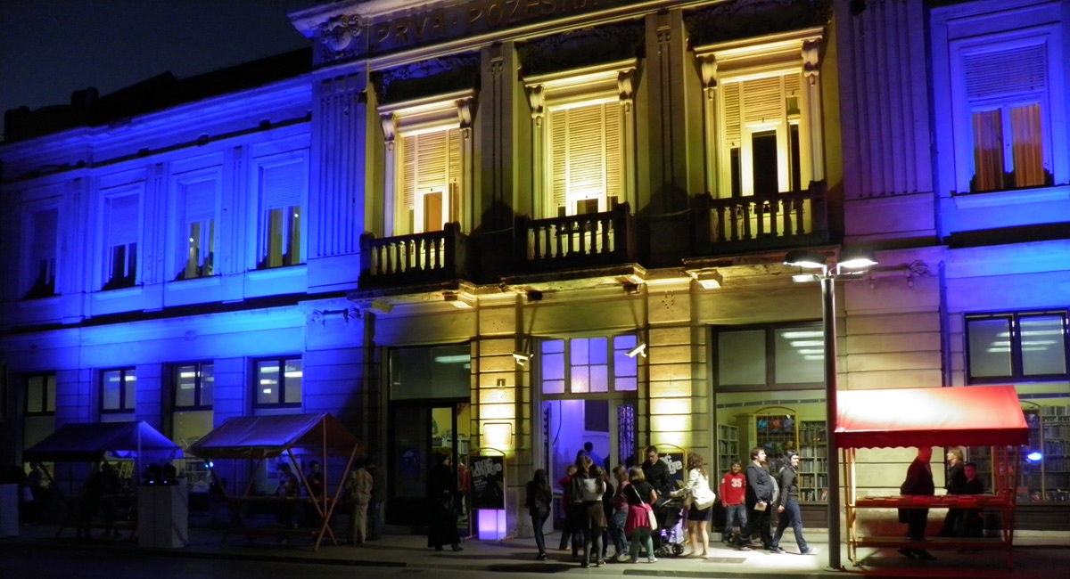
GRADSKA KNJIŽNICA I ČITAONICA POŽEGA

Slide 8
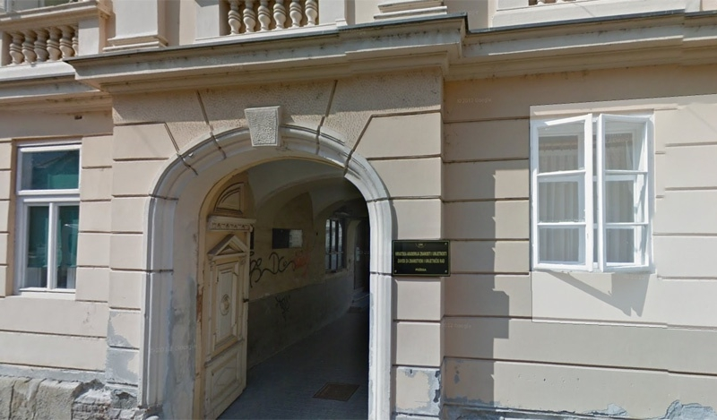
HRVATSKA AKADEMIJA ZNANOSTI I UMJETNOSTI

Slide 9
KULTURNA BAŠTINA
Barokna gradska jezgra
Biskupski dvor, nekadašnji Isusovački Kolegij - izgrađen u 18. st. kao prvi primjer otvorenog baroknog T- tlocrta u hrvatskoj arhitekturi.
Crkva Sv. Lovre - gotička srednjovjekovna crkva
Crkva Sv. Duha i Franjevački samostan - ranogotička (gotičko - romanička) crkva
Katedrala sv. Terezije Avilske
Palača Požeške županije
Trg Svetog Trojstva
Trg Matka Peića

Slide 10
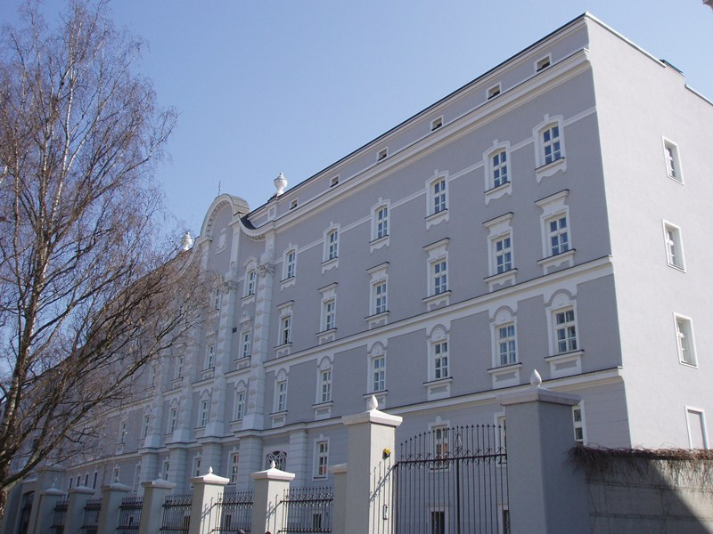
BISKUPSKI DVOR

Slide 11
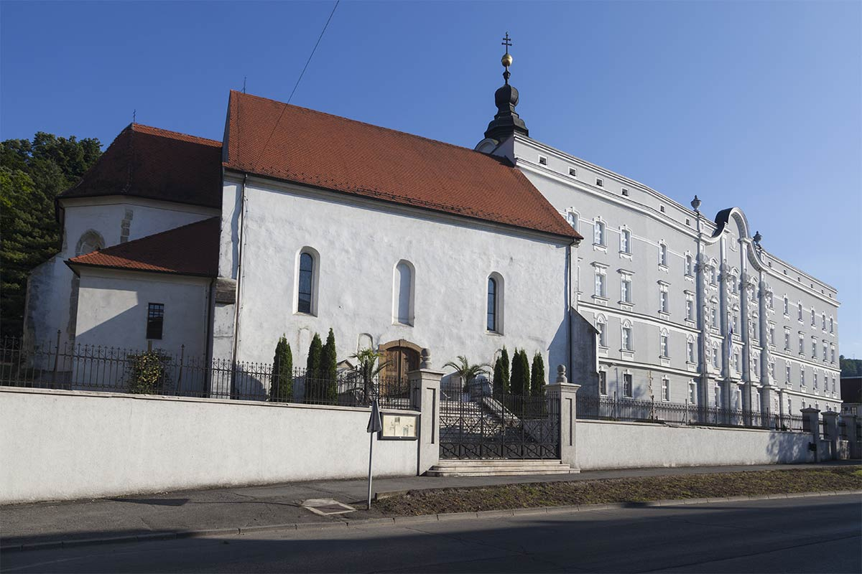
CRKVA SV. LOVRE

Slide 12
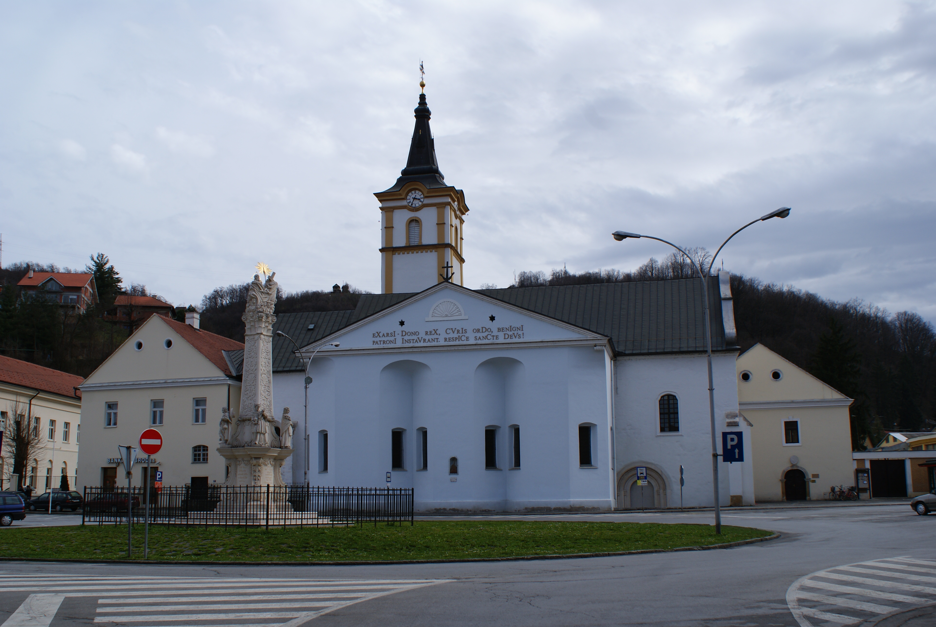
CRKVA SV. DUHA

Slide 13
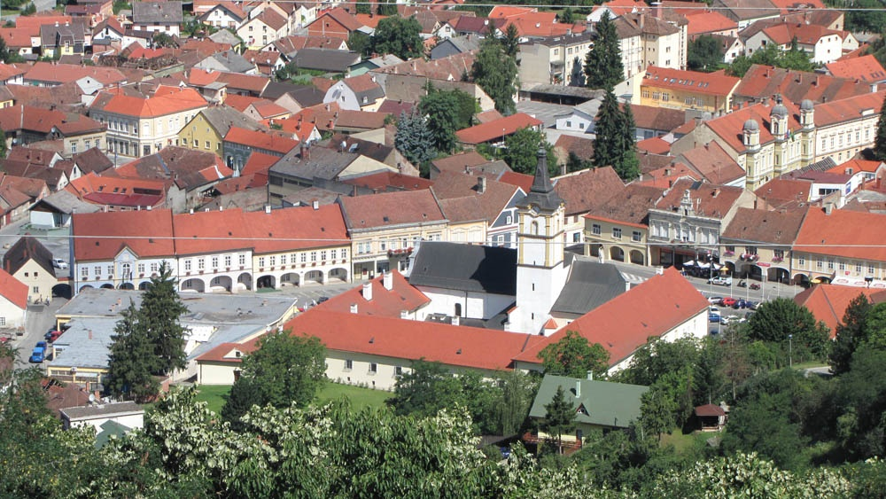
FRANJEVAČKI SAMOSTAN

Slide 14
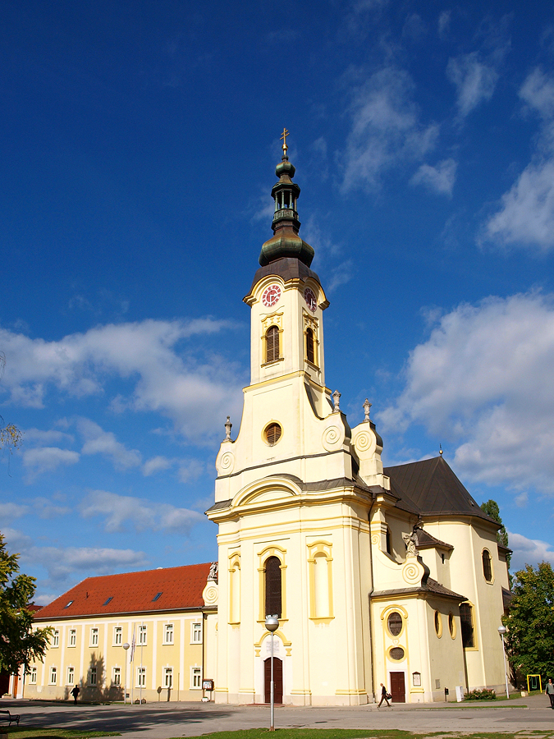
KATEDRALA SV. TEREZIJE AVILSKE

Slide 15
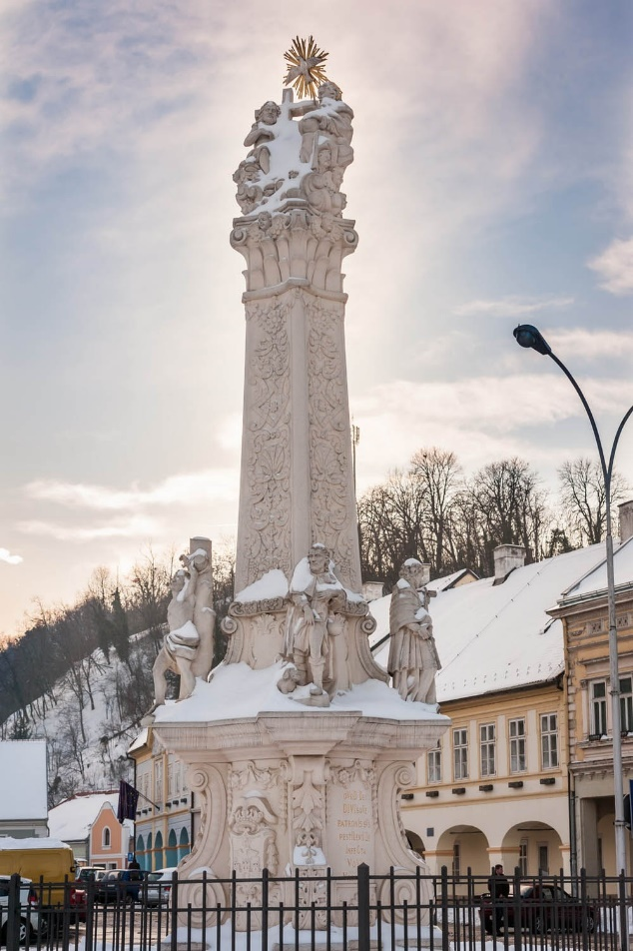
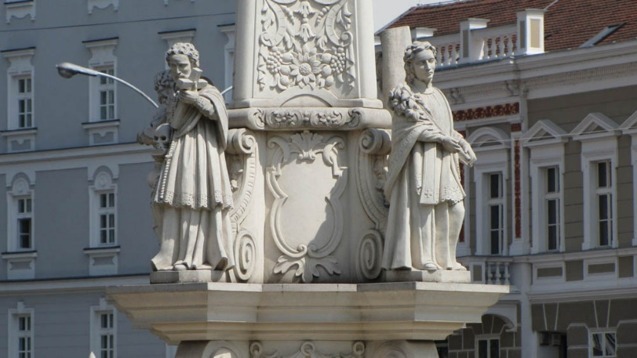
TRG SV. TROJSTVA

Slide 16
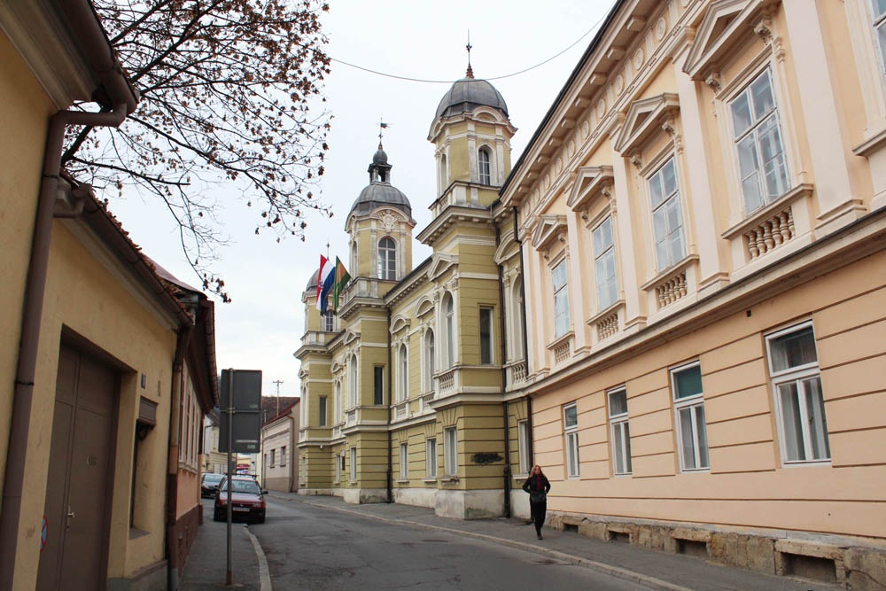
PALAČA POŽEŠKO-SLAVONSKE ŽUPANIJE

Slide 17
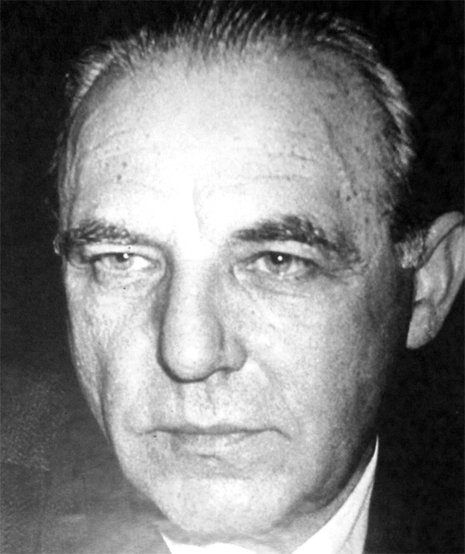
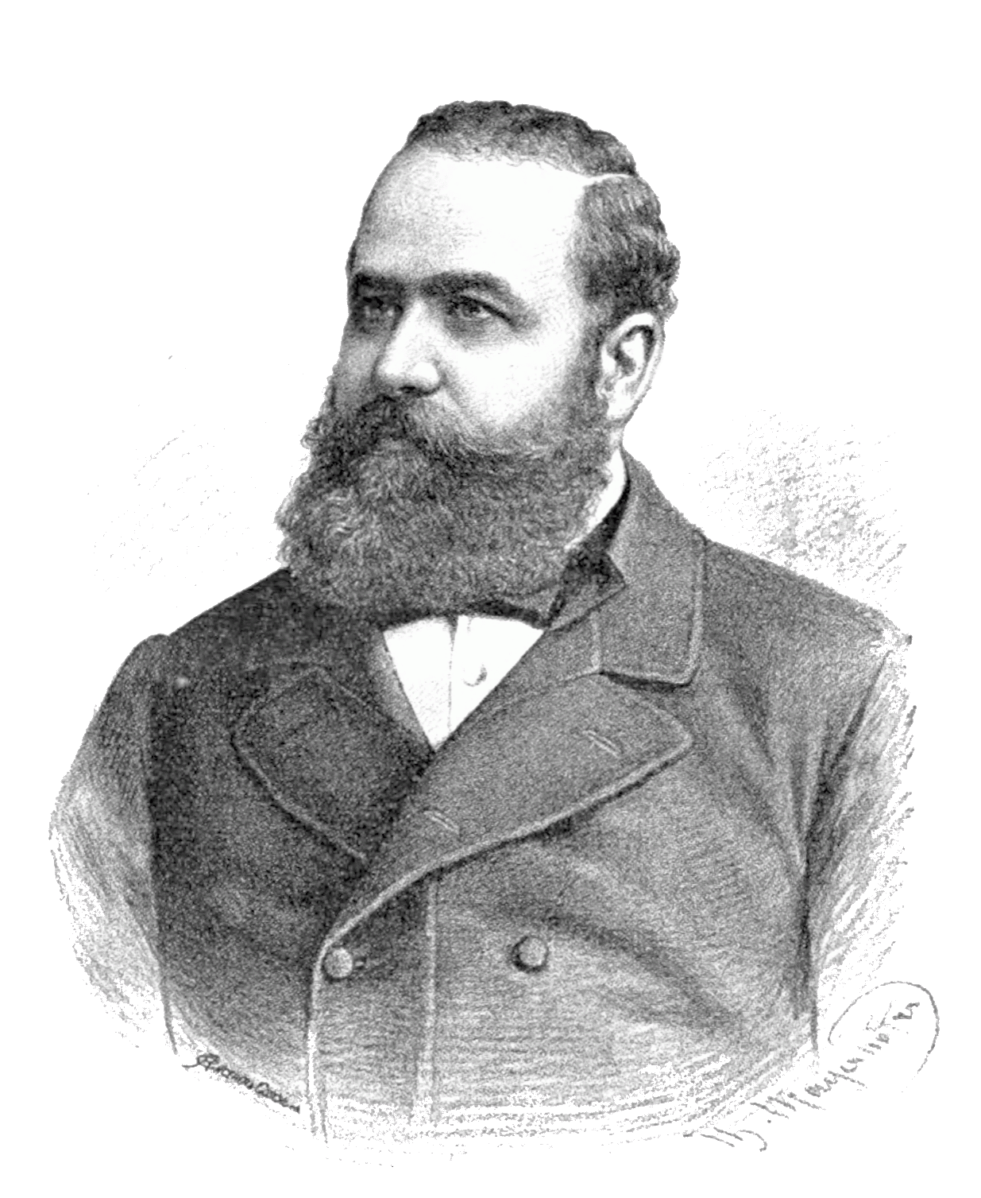
ZNAMENITI POŽEŽANI
Dobriša Cesarić
Josip Eugen Tomić

Slide 18
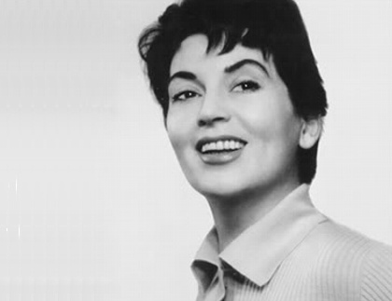
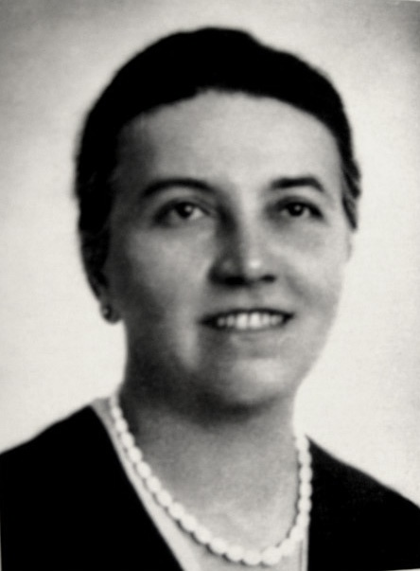
Mia Oremović
Zdenka Marković

